Slide 2
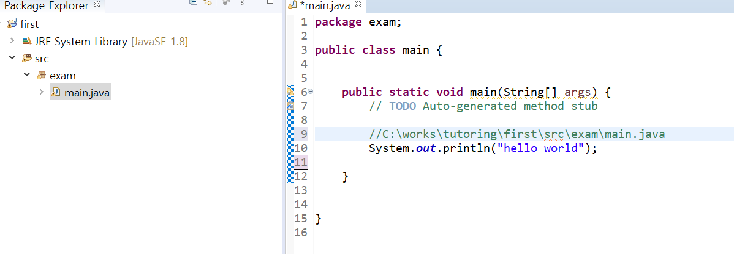
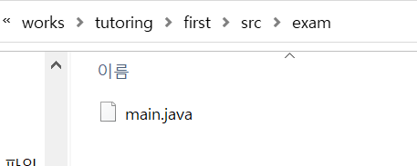

Slide 3
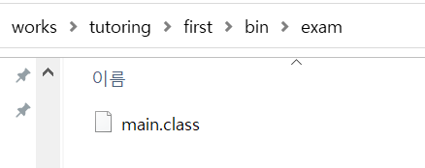
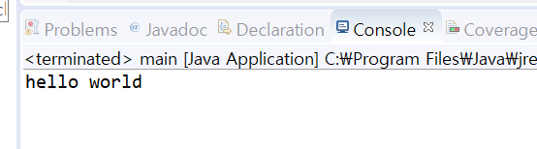
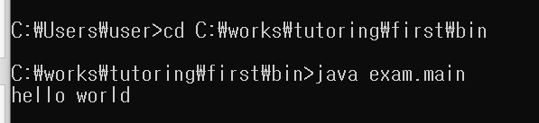

Slide 4
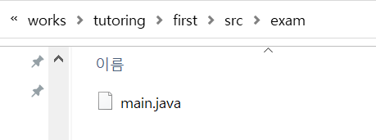
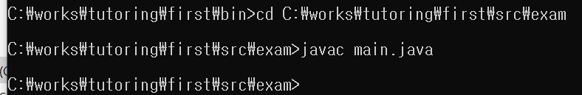
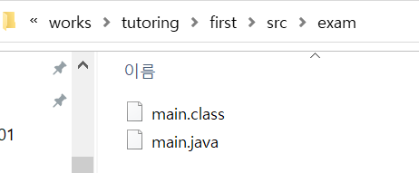
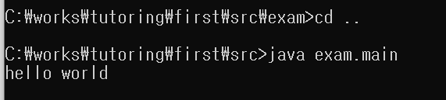

Slide 5
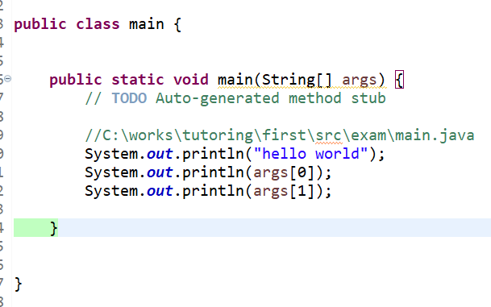
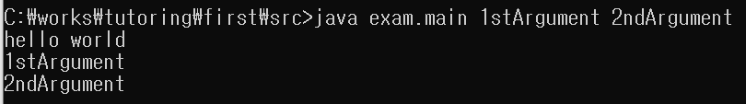

Slide 6
c
main.java
main.class
Java Soruce
Byte Code
개발자가 작성한 파일로 기계가 이해할 수 없다
JAVAC
컴파일러가 .java파일을 해석하여 만들어진 결과물로 jvm이 읽을 수 있다
Java compiler로 java source를
Byte code로 컴파일 함

Slide 7
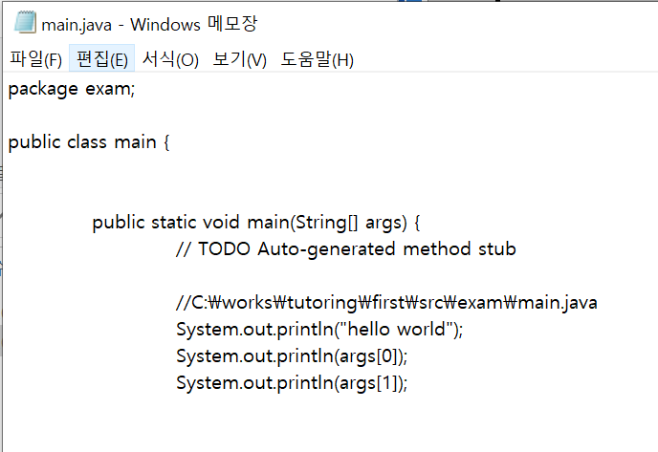
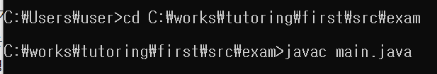
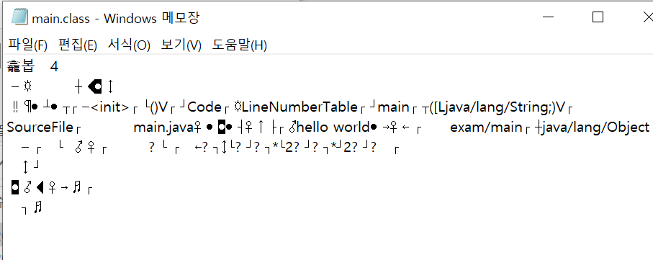

Slide 8
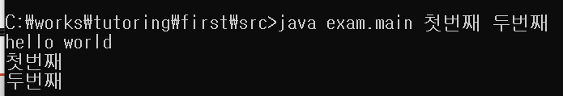
f
main.java(java source)
Java compiler에 의해 main.class(byte code)로 변환
JVM에 의해 기계어로 해석되어 실행
Notes:
Jvm 자바 가상머신(Java Virtual Machine)의 약자이다.
Jvm안의 실행엔진이 자바 바이너리 파일(.class)을 실행할 수 있다.

Slide 9
JVM
실행 엔진
메모리
Heap
Method
stack
Program counter
Native method stack

Slide 10
Heap
Method
Stack

Slide 11
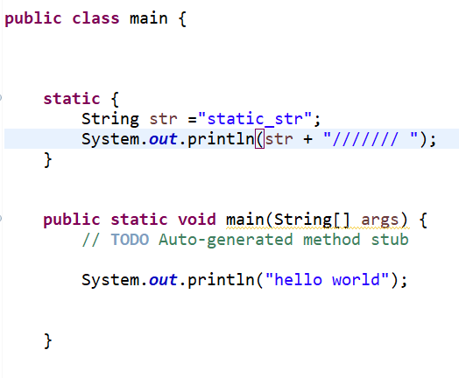
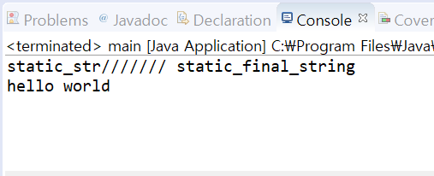

Slide 12
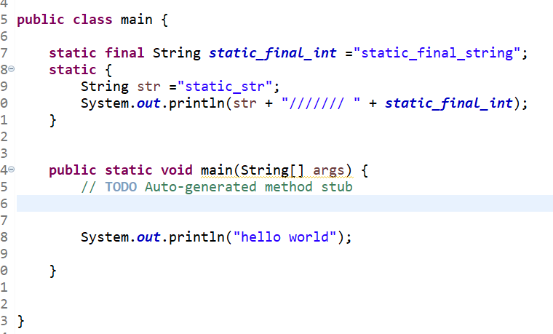
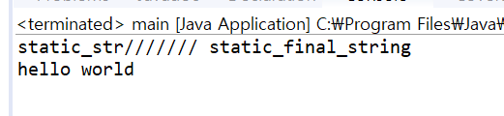

Slide 13
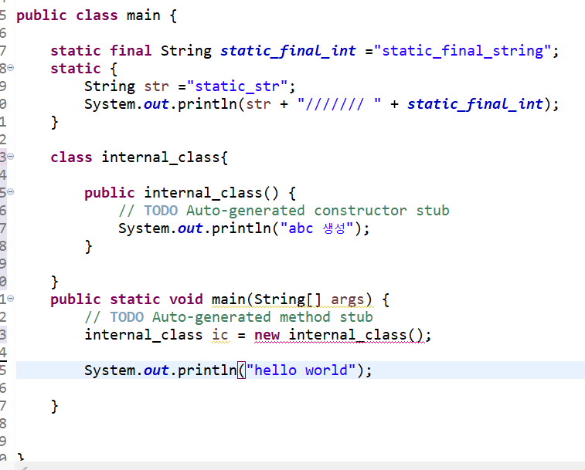
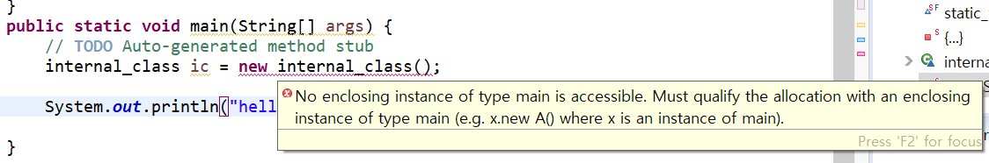

Slide 14

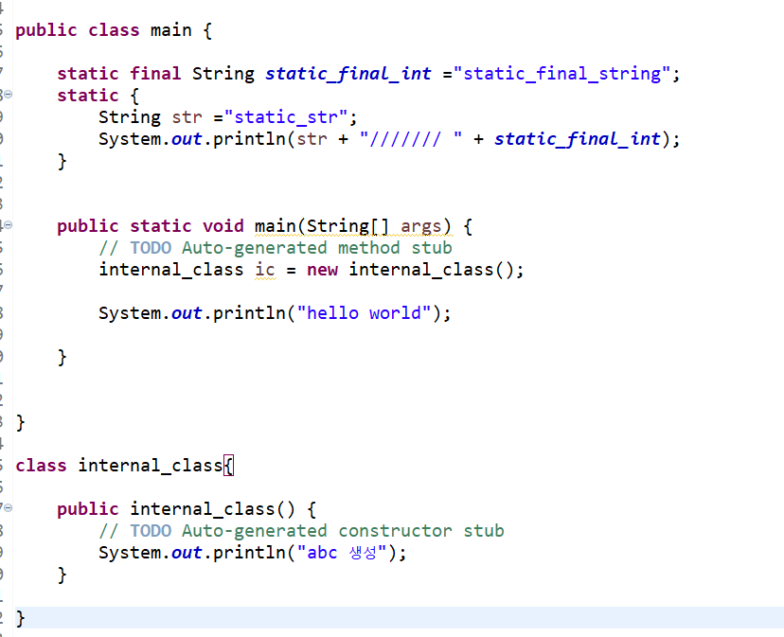
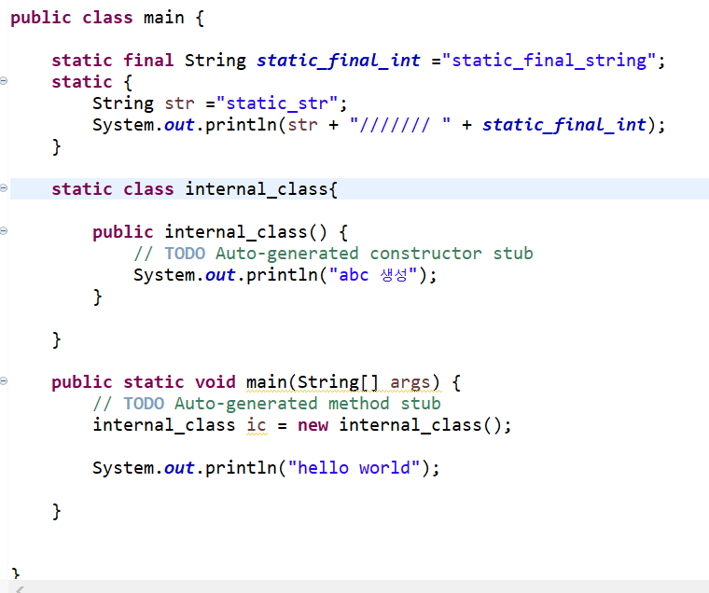

Slide 15
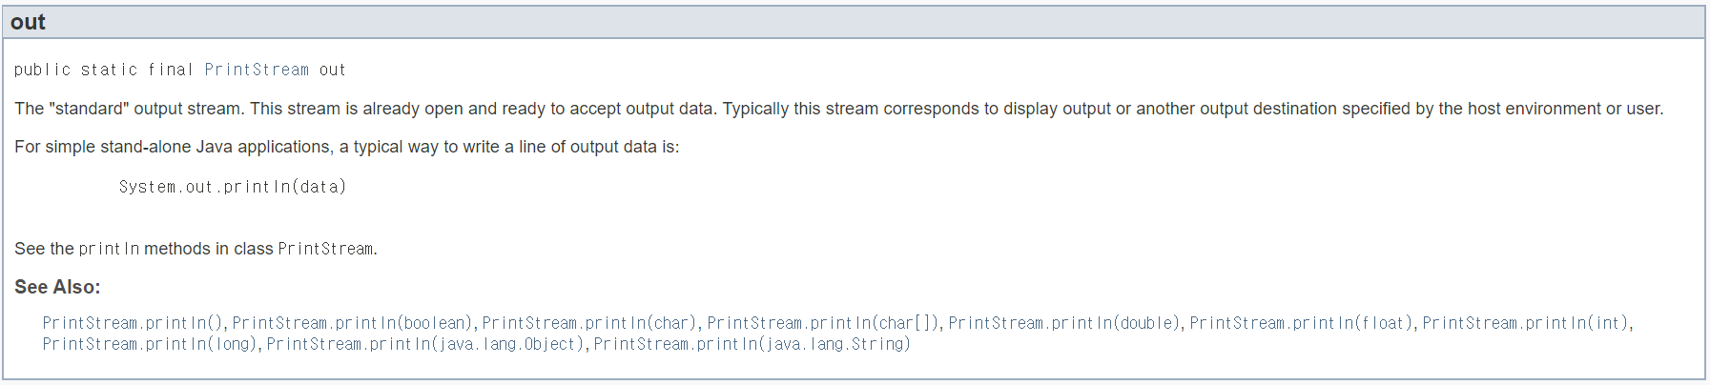
Notes:
System 클래스의 멤버변수 out
PrintStream형의 변수
PrintStream클래스의 메소드인 print메소드
System.out.print(“hello world”);
는 System클래스의 static final변수인 out의 메소드를 이용함

